Slide 1
자바 버전

Slide 2


Java Version History
1995
1996
1997
1998
2000
2002
2004
2006
Java 릴리즈
Java Alpha & Beta
JDK 1.0
JDK 1.1
J2SE 1.2
J2SE 1.3
J2SE 1.4
J2SE 5.0
JAVA SE 6

Slide 3
Java Version History
약 5년
람다, 스트림
모듈화
2006
2011
2014
2017
2018
JAVA SE 6
JAVA SE 7
JAVA SE 8
JAVA SE 9
JAVA SE 10

Slide 4
Java Version History
9월
3월
9월
3월
9월
3월
9월
2018
2019
2019
2020
2020
2021
2021
JAVA SE 11
JAVA SE 12
JAVA SE 13
JAVA SE 14
JAVA SE 15
JAVA SE 16
JAVA SE 17
6개월마다 메이저 버전을 출시
3년마다 Long Term Support(LTS) 버전을 출시 -> 17버전 이후 2년으로 수정

Slide 5
Java Version History
3월
9월
3월
9월
2022
2022
2023
2023
JAVA SE 18
JAVA SE 19
JAVA SE 20
JAVA SE 21

Slide 6
자바 LTS 현황
Oracle JDK 지원기간
8
14
30
11
18
26
17
21
29
21
23
31

Slide 7
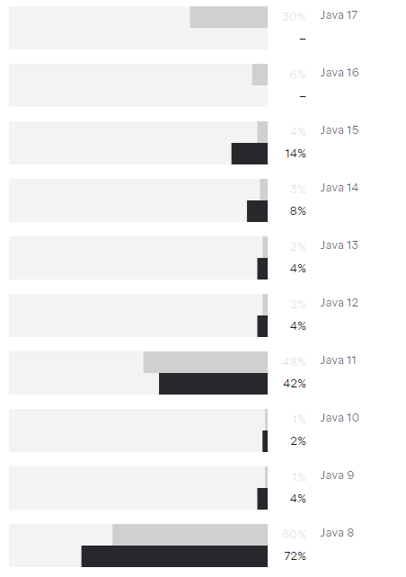
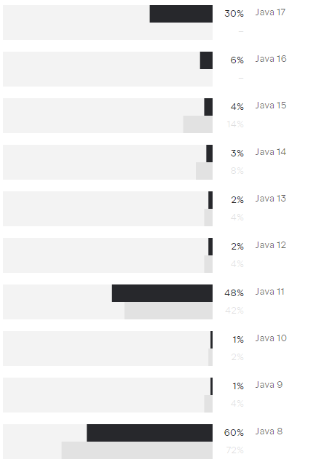
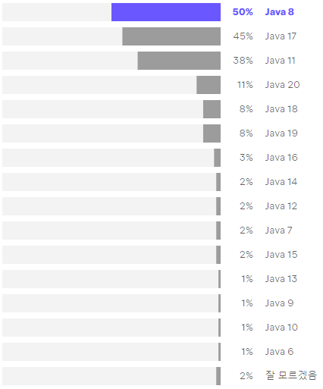
자바 버전 사용현황
Jetbrains의 자바 버전 사용 설문조사
2021년
2022년
2023년

Slide 8
자바 버전 사용현황
자바 8
78%
60%
50%
자바 11
42%
48%
38%
미묘…
자바 17
-
30%
45%
2021년
2022년
2023년

Slide 9
그래서 무슨 버전 써요?

Slide 10


Slide 11
자바 8 버전까지의 특징
자바 9부터 11버전까지의 특징
자바 12부터 17버전까지의 특징

Slide 12
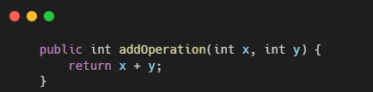

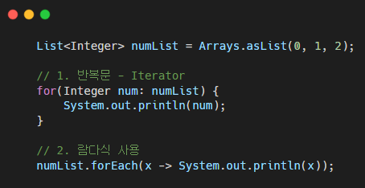
자바 8 버전까지의 특징
lambda
람다식은 익명 함수를 생성하기 위한 식을 지칭

Slide 13
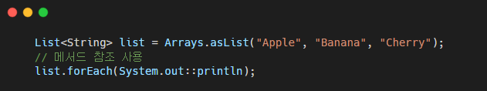

자바 8 버전까지의 특징
method references(메서드 참조)
메서드 참조는 람다 표현식의 한 형태로, 이미 정의된 메서드를 재사용하기 위한 방법
클래스 이름::메소드 이름
생성자::new

Slide 14
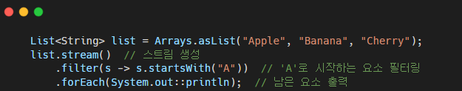
자바 8 버전까지의 특징
stream
스트림은 데이터 처리 연산을 지원하도록 소스에서 추출된 연속된 요소

Slide 15
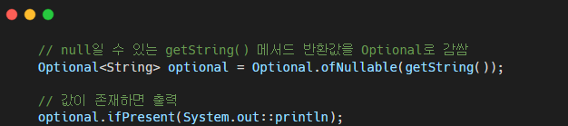
자바 8 버전까지의 특징
optional
Optional 클래스는 null 값을 가질 수 있는 객체를 감싸는 래퍼 클래스

Slide 16
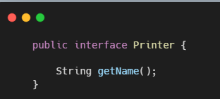
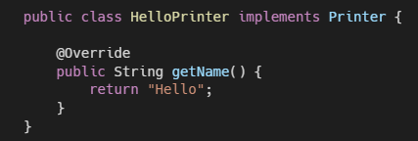
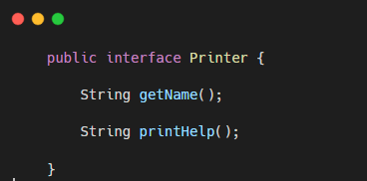
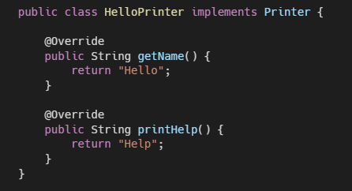
자바 8 버전까지의 특징
인터페이스 default, static method

Slide 17
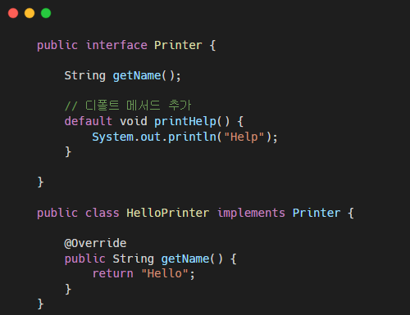
자바 8 버전까지의 특징
인터페이스 default, static method

Slide 18
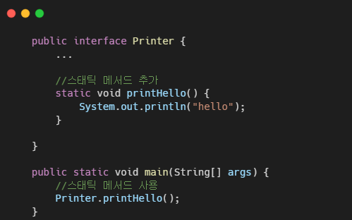
자바 8 버전까지의 특징
인터페이스 default, static method

Slide 19
자바 8 버전까지의 특징
자바 9부터 11버전까지의 특징
자바 12부터 17버전까지의 특징

Slide 20
자바 9부터 11버전까지의 특징
모듈화
패키지는 클래스들의 묶음이고 모듈은 패키지의 묶음
기존의 자바는 모듈의 패키지속 클래스를 외부에 숨길수 없었으나
자바8 이후 모듈을 만들기 위해 Jigsaw 모듈 시스템 이라는 기능을 제공하기 시작
캡슐화를 통해 각 모듈이 제공하는 기능만을 외부에 공개하고, 모듈의 내부 동작은 숨김
모듈의 내부 구조를 자유롭게 바꿀 수 있으며,
다른 사람이 모듈을 사용할 때도 그저 제공하는 기능만을 알면 된다.

Slide 21
자바 9부터 11버전까지의 특징
GC 개선
GC 알고리즘인 G1(Garbage First)이 기본 가비지 컬렉터로 설정
ZGC(Z Garbage Collector)와 같은 가비지 컬렉터가 실험적으로 도입

Slide 22
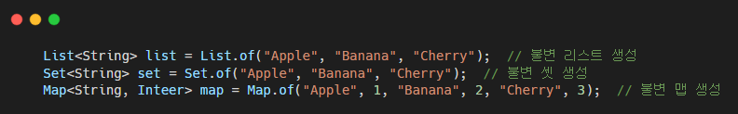
자바 9부터 11버전까지의 특징
Collection Factory Method 기능 강화
Set, List, Map 인터페이스에 불변(Immutable) 속성을 지닌채로 생성할 수 있는 메서드 of 추가
불변 속성 복사 메서드
copyOf()
List.copyOf();
Set.copyOf();
Map.copyOf();
불변 속성 반환 메서드
toUnmodifiable()
toUnmodifiableList();
toUnmodifiableSet();
toUnmodifiableMap();

Slide 23
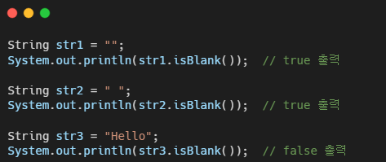
자바 9부터 11버전까지의 특징
문자열 Method 추가
isBlank: 문자열이 비어있거나 공백이면 True 반환

Slide 24
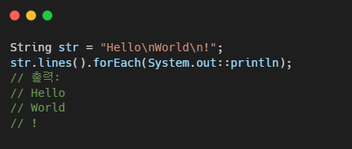
자바 9부터 11버전까지의 특징
문자열 Method 추가
lines: 줄 단위로 나뉘어 있는 문자를 스트림으로 반환

Slide 25
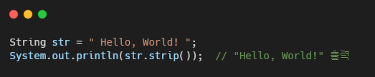
자바 9부터 11버전까지의 특징
문자열 Method 추가
strip: 문자열 양쪽의 공백 제거

Slide 26
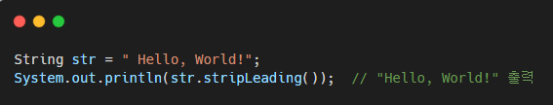
자바 9부터 11버전까지의 특징
문자열 Method 추가
stripLeading: 문자열 앞의 공백 제거

Slide 27
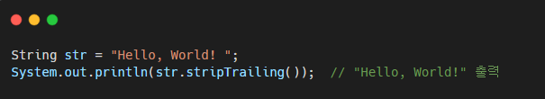
자바 9부터 11버전까지의 특징
문자열 Method 추가
stripTrailing: 문자열 뒤의 공백 제거

Slide 28
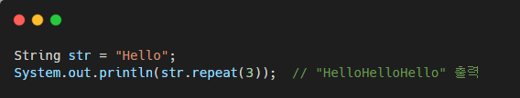
자바 9부터 11버전까지의 특징
문자열 Method 추가
repeat: 문자열을 파라미터로 주어진 수 만큼 반복

Slide 29
자바 8 버전까지의 특징
자바 9부터 11버전까지의 특징
자바 12부터 17버전까지의 특징

Slide 30
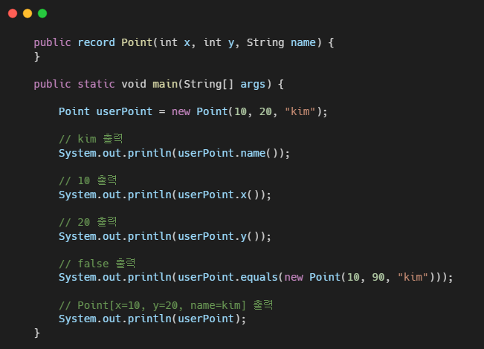

자바 12부터 17버전까지의 특징
Record Data 클래스
Record는 불변의 데이터 컨테이너로서, 간결한 문법을 통해 클래스를 정의
getter
setter
equals
hashCode

Slide 31
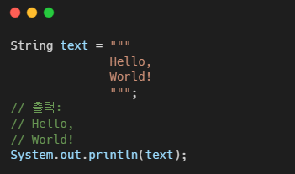
자바 12부터 17버전까지의 특징
텍스트 블록
텍스트 블록은 여러 줄에 걸쳐 문자열을 쉽고 가독성 있게 작성할 수 있도록 도와주는 문법
""" { String 문자열 } """

Slide 32
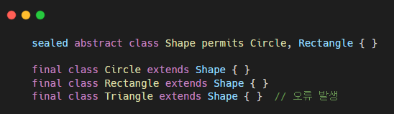
자바 12부터 17버전까지의 특징
Sealed Class
텍스트 블록은 Sealed 클래스는 상속을 제한할 수 있는 기능
어떤 클래스가 상속받을 수 있는지 명시적으로 지정 가능

Slide 33
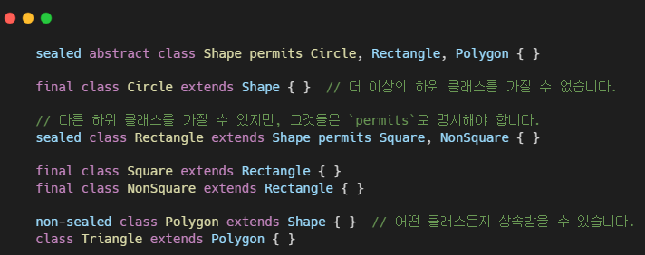
자바 12부터 17버전까지의 특징
Sealed Class
sealed 클래스를 더 알아보면 하위 클래스로 final, sealed, 또는 non-sealed로 선언될 수 있습니다.
- final: 더 이상의 하위 클래스를 가질 수 없음을 의미합니다.
- sealed: 하위 클래스를 가질 수 있지만, 그것들은 permits 키워드로 명시해야 합니다.
- non-sealed: 하위 클래스를 가질 수 있으며, 어떤 클래스든지 상속받을 수 있음을 의미합니다.

Slide 34

정리
자바 8 버전을 선택한 경우
첫 번째 LTS(Long Term Support) 버전으로, 지원 기간이 30년이라는 긴 기간 동안 안정적인 운영이 가능합니다.
국내에서 개발된 프로젝트 중 많은 부분이 자바 8 버전을 사용하고 있어, 호환성 유지를 위해 선택하는 경우가 많습니다.
lambda, stream API, optional 클래스, 메서드 참조, 인터페이스의 default/static 메서드 등의 새로운 특징이 도입되었습니다.

Slide 35

정리
자바 11 버전을 선택한 경우
모듈화, 'var' 키워드, 가비지 컬렉터(GC)의 개선, 컬렉션 팩토리 메서드의 기능 강화, 새로운 문자열 메서드 등의 특징이 추가되었습니다.
여전히 광범위하게 사용되고 있는 LTS 버전입니다.

Slide 36

정리
자바 17 버전을 선택한 경우
스프링 부트 3.0 이상 버전에서는 자바 17 이상을 지원하며, 지원 기간이 길어 안정적인 운영이 가능합니다.
가비지 컬렉터(GC)의 성능이 8, 11 버전보다 향상되었습니다.
애플의 M1 및 이후 프로세서 탑재 제품군에 대한 정식 지원이 이루어졌습니다.
record 데이터 클래스, 텍스트 블록, sealed 클래스 등의 새로운 특징이 도입되었습니다.

Slide 37
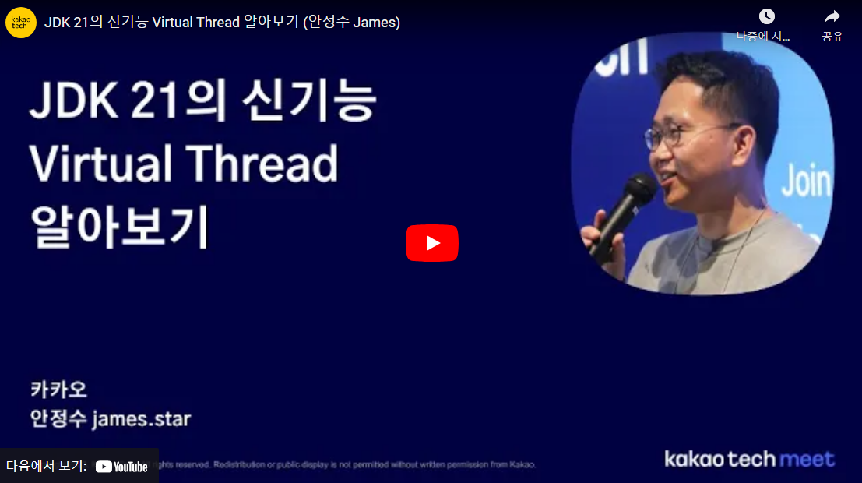
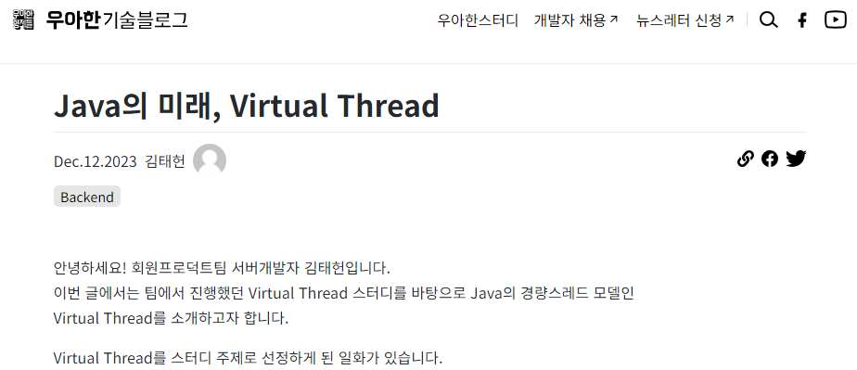
더 알아보면 좋을 내용
해당 포스트에서는 자바 21 버전에 대한 내용은 다루지 않았습니다.
다만 여러 기업들의 기술 블로그를 살펴보았을때 자바 21 버전에 추가되는 Virtual Thread라는 개념에 주목하고 있는 것 같습니다.

Slide 38
감사합니다

